Slide 1
Обнаружение аномалий во временных рядах с помощью сигнатур
Отливанчик Павел

Slide 2
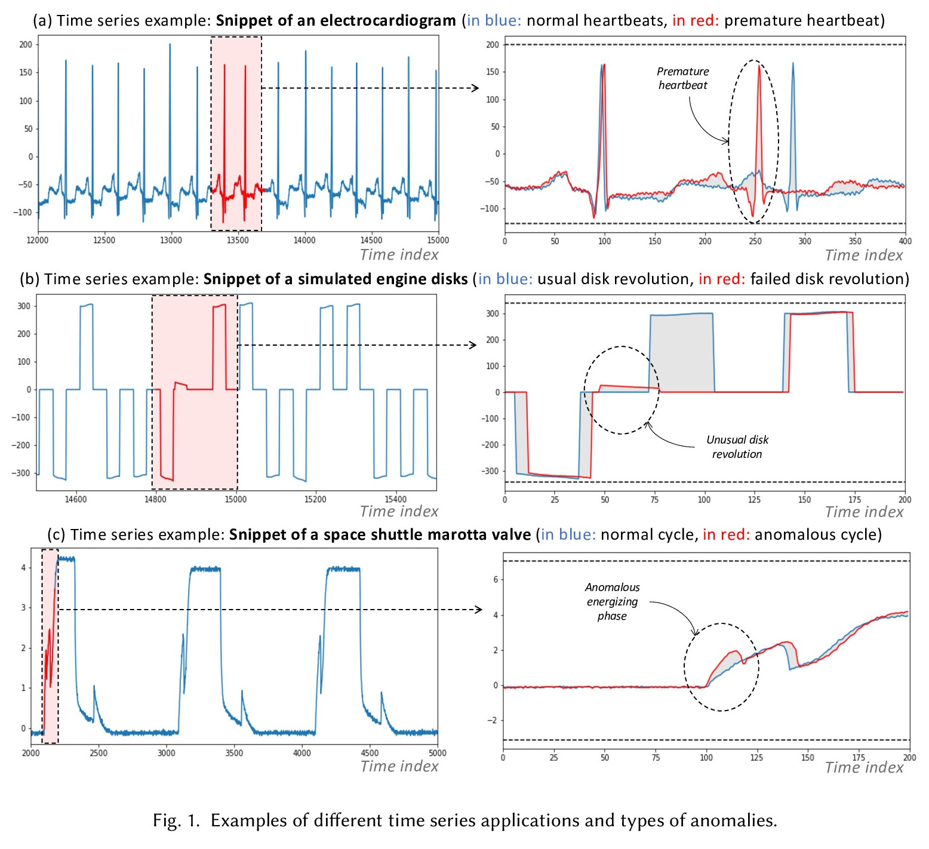
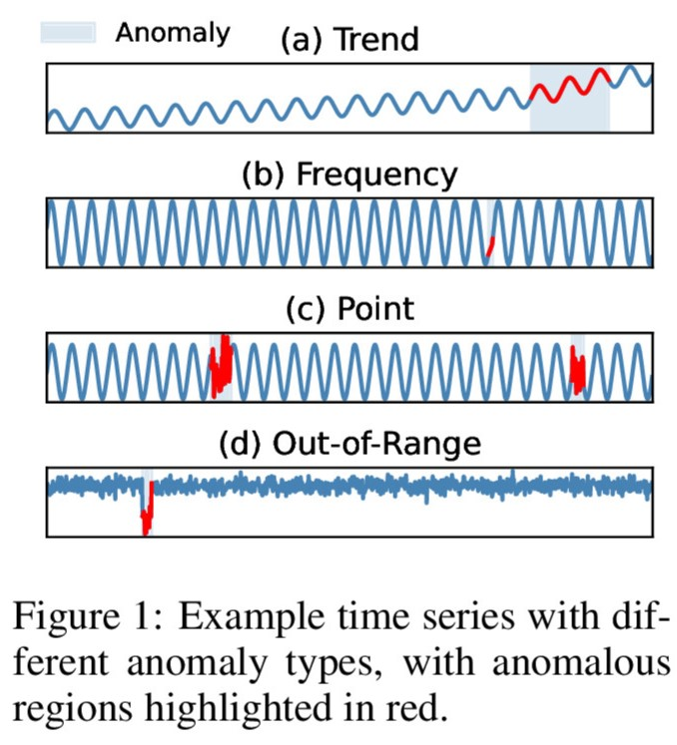
Аномалии во временных рядах

Slide 3
Цели проекта
Изучить проблематику обнаружения аномалий.
Изучить актуальные подходы к решению этой задачи.
Изучить сигнатуры и их виды.
Разработать решения, основанные на сигнатурах.
Протестировать их и сравнить между собой и с бессигнатурными методами.

Slide 4
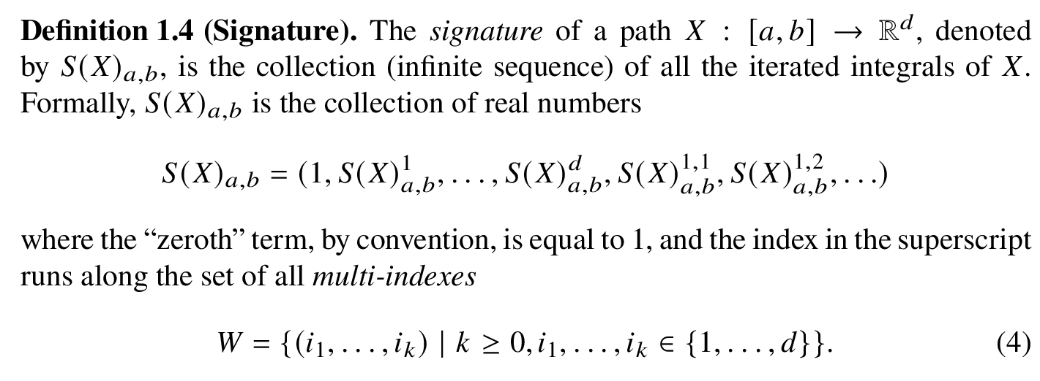
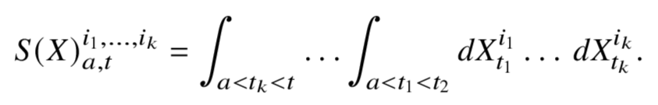
Что такое сигнатура?

Slide 5
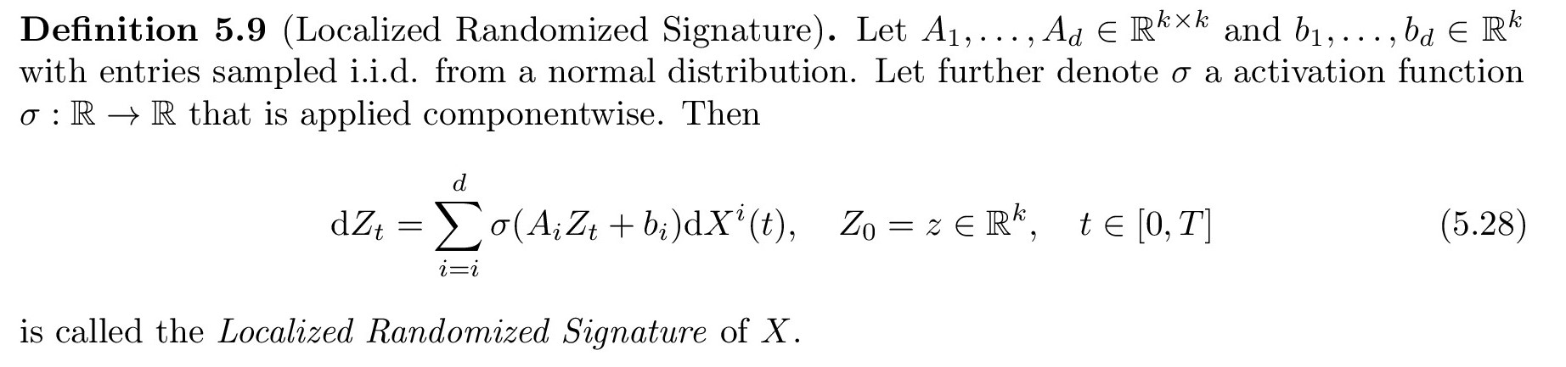
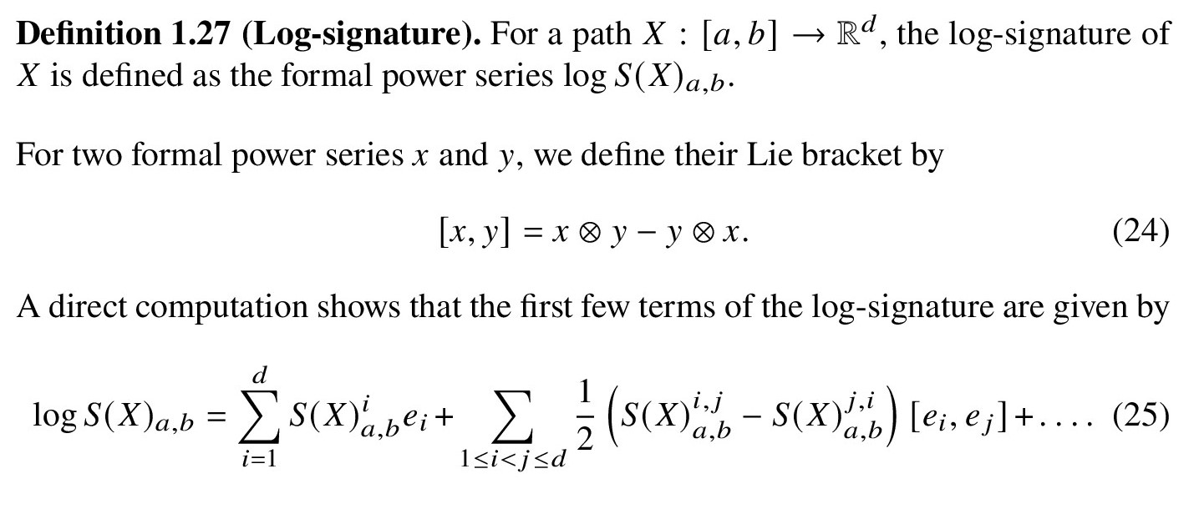
Другие виды сигнатур

Slide 6
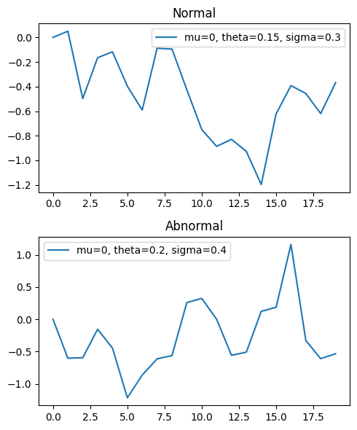
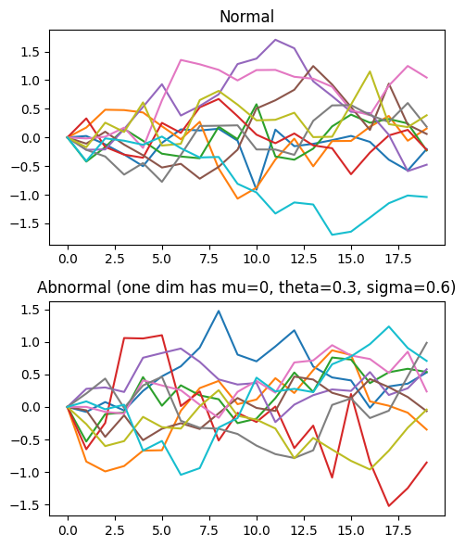

Основные датасеты
Одномерные процессы О-У.
Десятимерные процессы О-У(1 случайное измерение аномально).

Slide 7
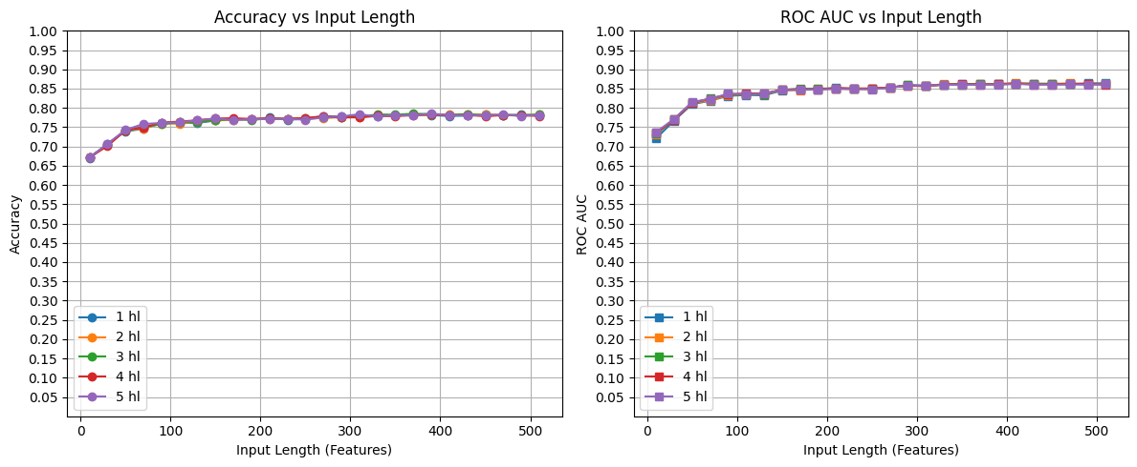
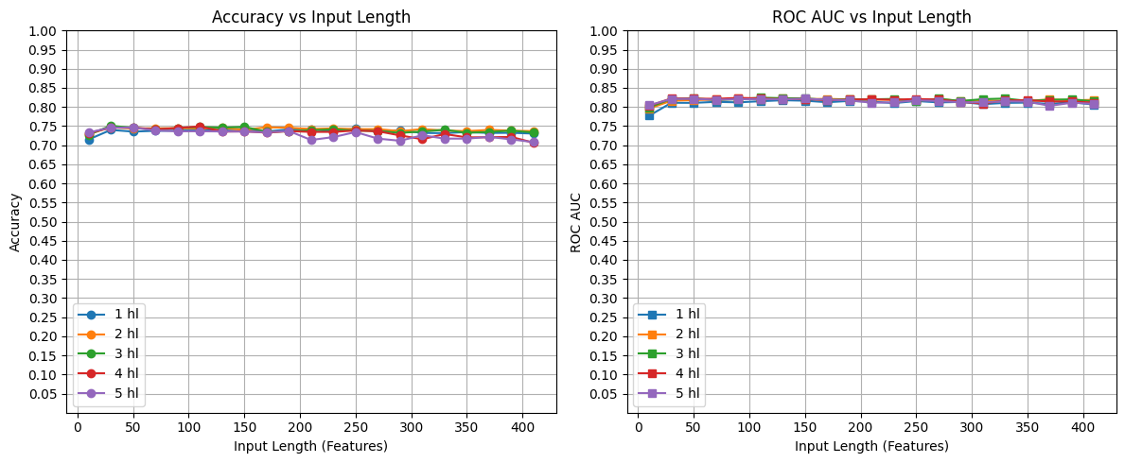
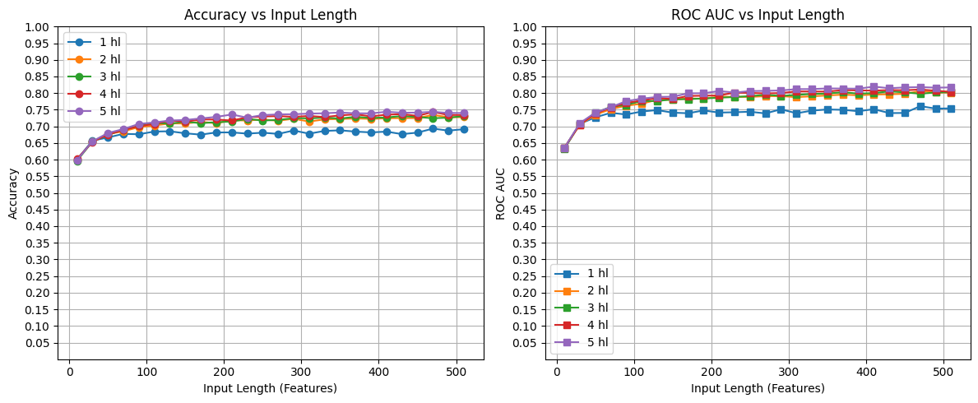
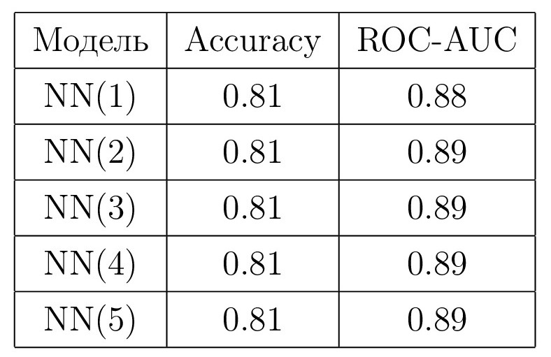
Сигнатура
Лог-сигнатура
Рандомизированная сигнатура
Без сигнатуры

Slide 8
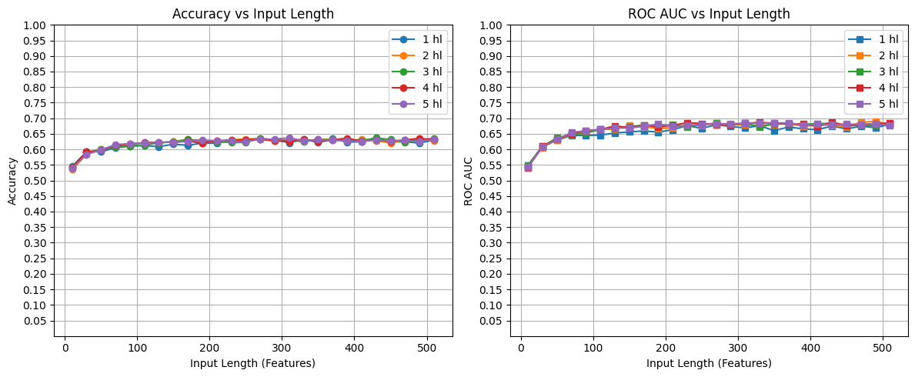
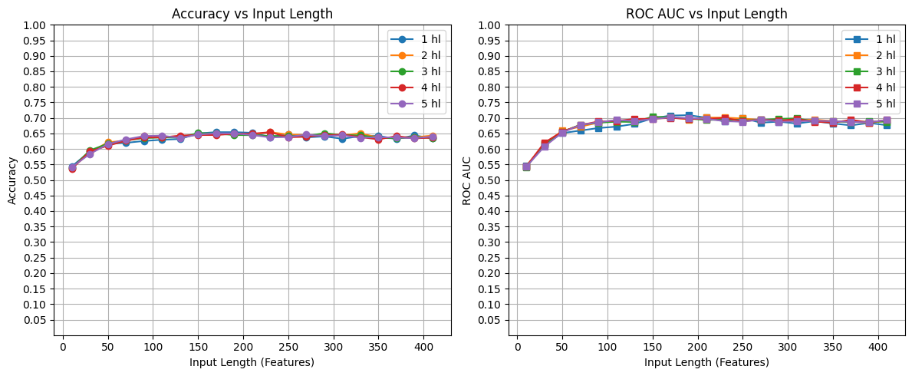
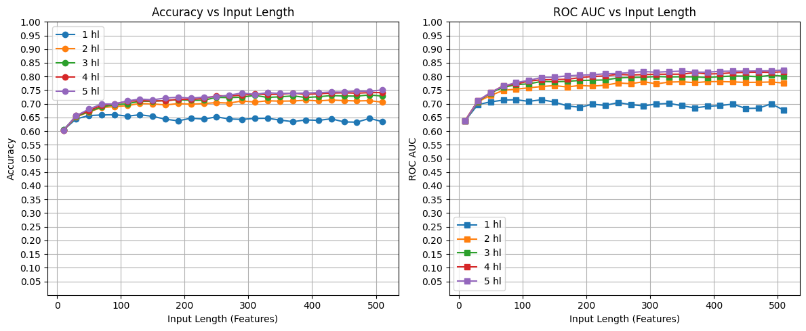
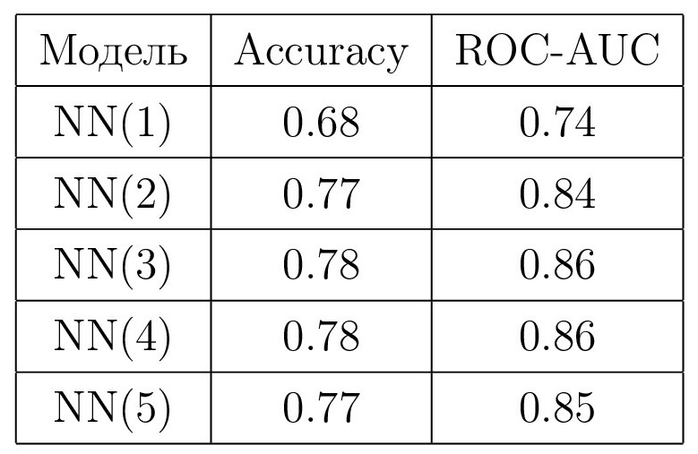
Сигнатура
Лог-сигнатура
Рандомизированная сигнатура
Без сигнатуры

Slide 9
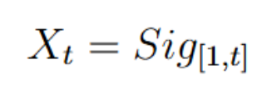
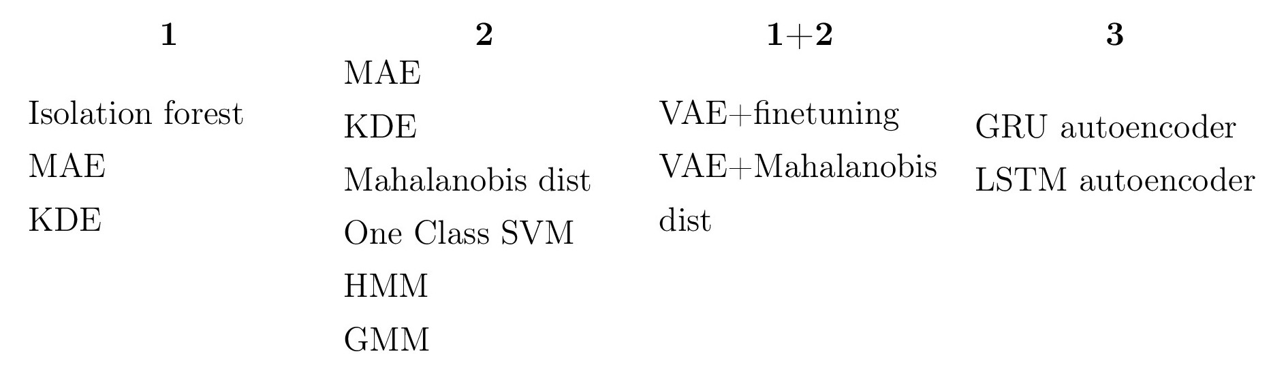
Подходы к обнаружению аномалий
Брать сигнатуру по всему ряду и строить классификатор на них.
Использовать imputation модель(диффузионка CSDI) для генерации выборки, сравнивать сигнатуры выборки с истинной сигнатурой.
Брать сигнатуру на каждом шаге ряда и использовать RNN.
Брать сигнатуру на каждом шаге ряда как препроцессинг для данных и затем использовать модели(TimesNet) на преобразованных данных.

Slide 10
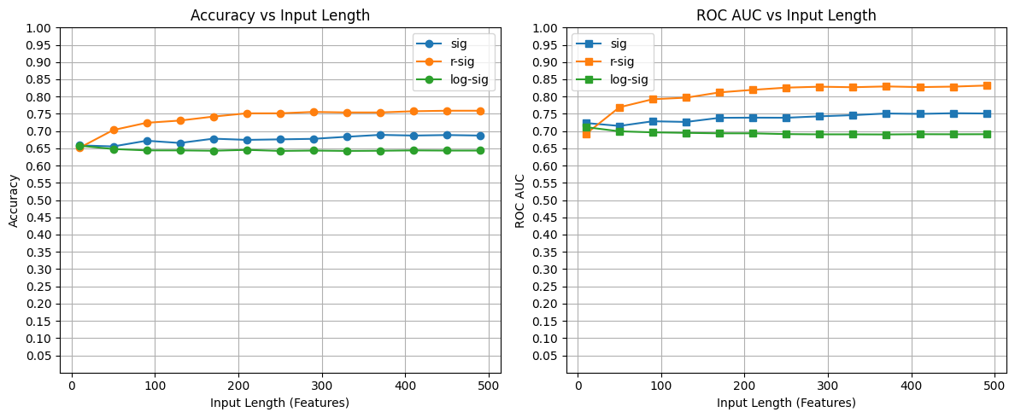

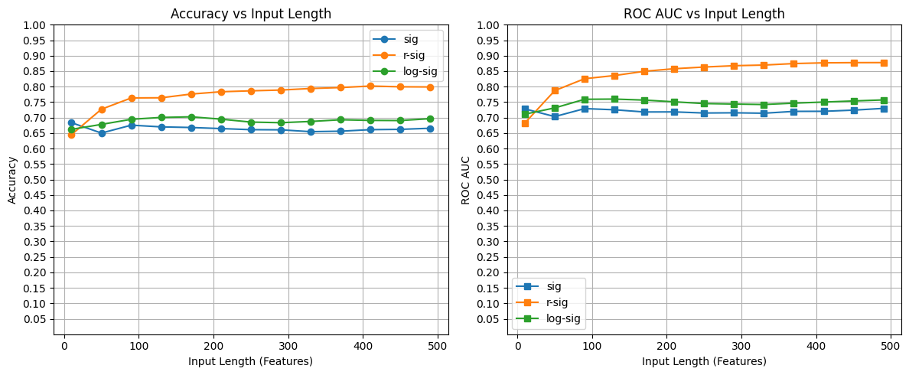

Лучшие результаты
LSTM autoencoder без сигнатур
LSTM autoencoder (Semi-supervised)
Без сигнатуры (Supervised)
Датасет 1
Датасет 2

Slide 11
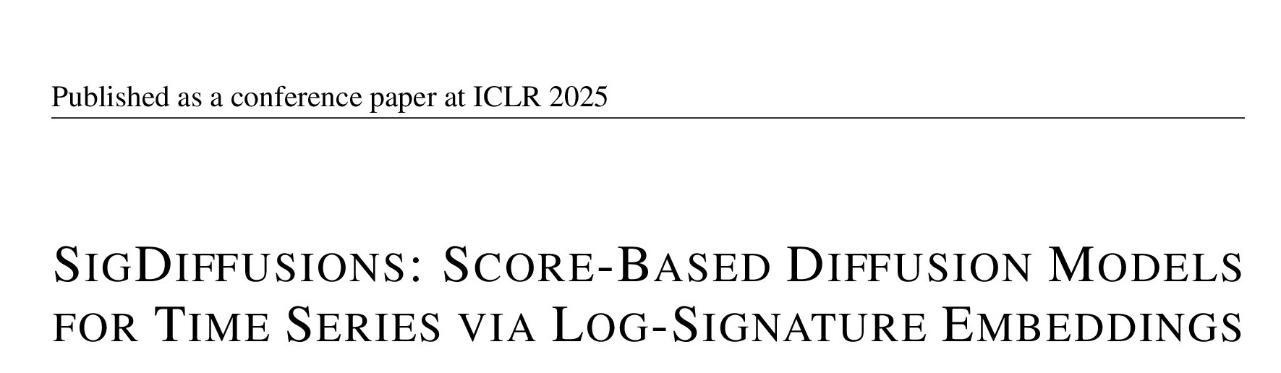
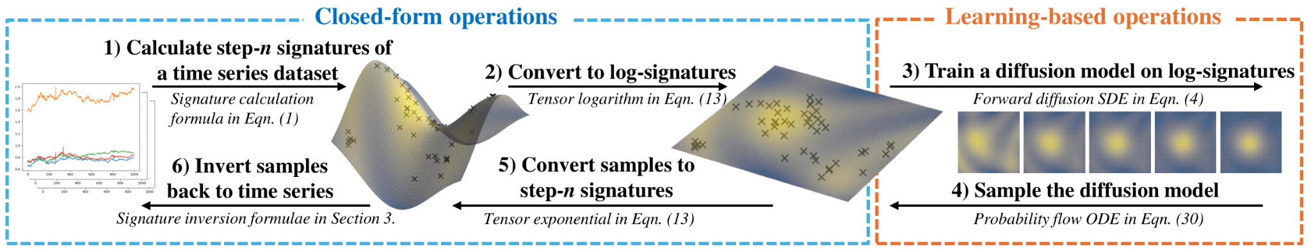
Что в мире?

Slide 12
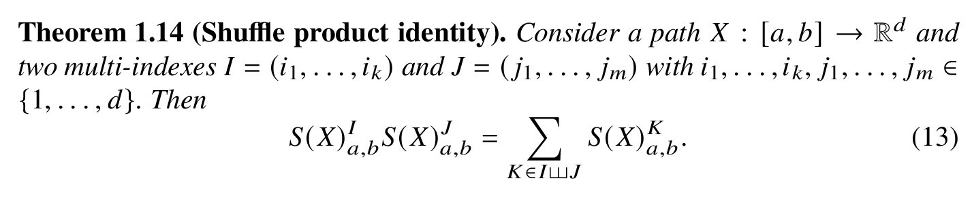
Планы
Попробовать использовать сигнатуру как предобработчик данных для зарекомендовавших себя моделей по поиску аномалий(TimesNet: temporal 2d-variation modeling for general time series analysis).
Исследовать базис сигнатуры в shuffle-алгебре порождаемой словами Линдона.

Slide 13
Спасибо за внимание!

